Slide 1
孫全文 先生
台灣建築學會2016年會士介紹
生於民國35年

Slide 2
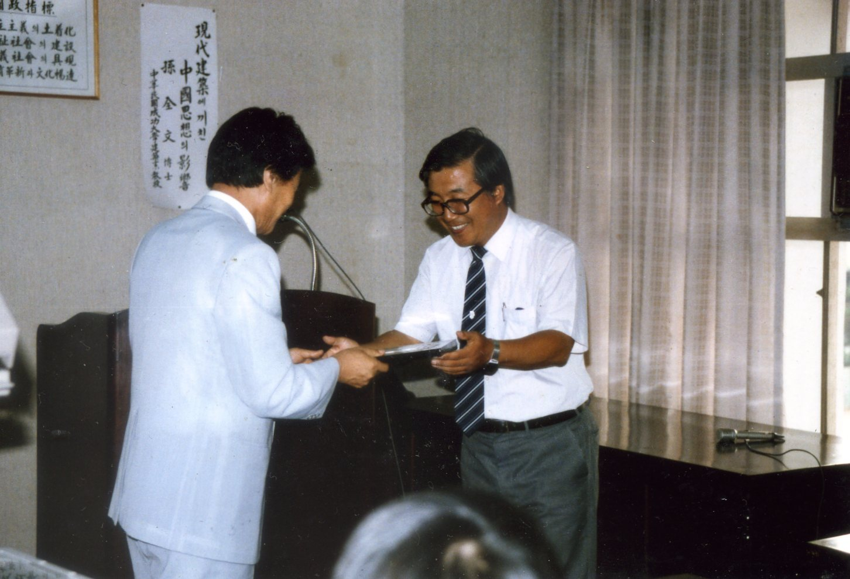
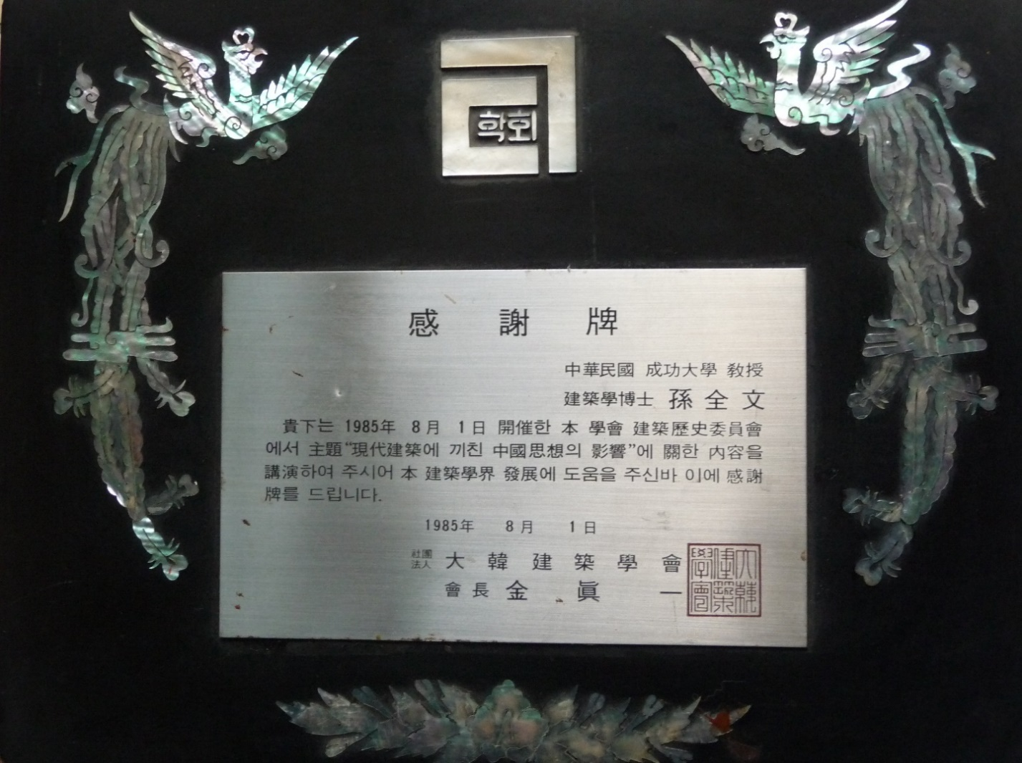
1985年 大韓建築學會專題演講並獲頒感謝牌

Slide 3
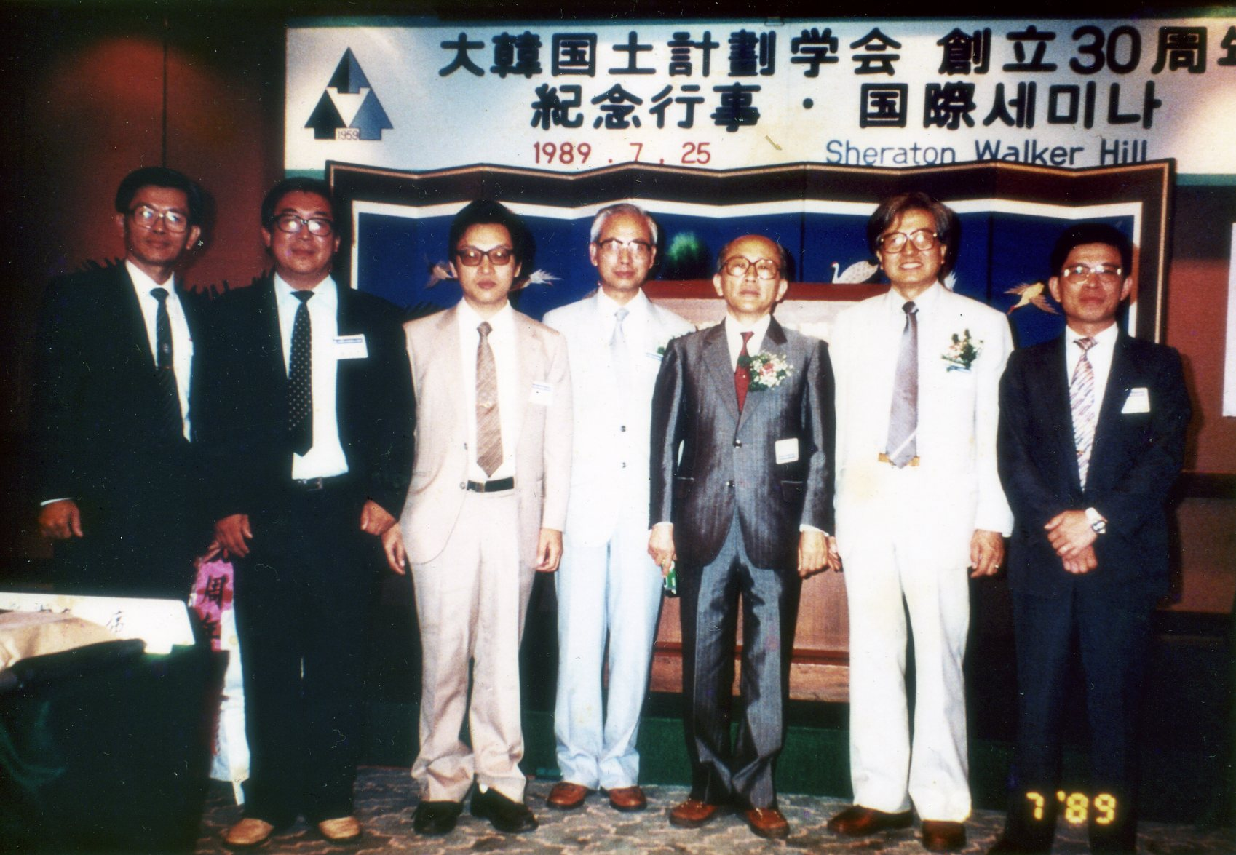
1989年 參加大韓國土計劃學會國際研討會並代表都市計畫學會致詞

Slide 4
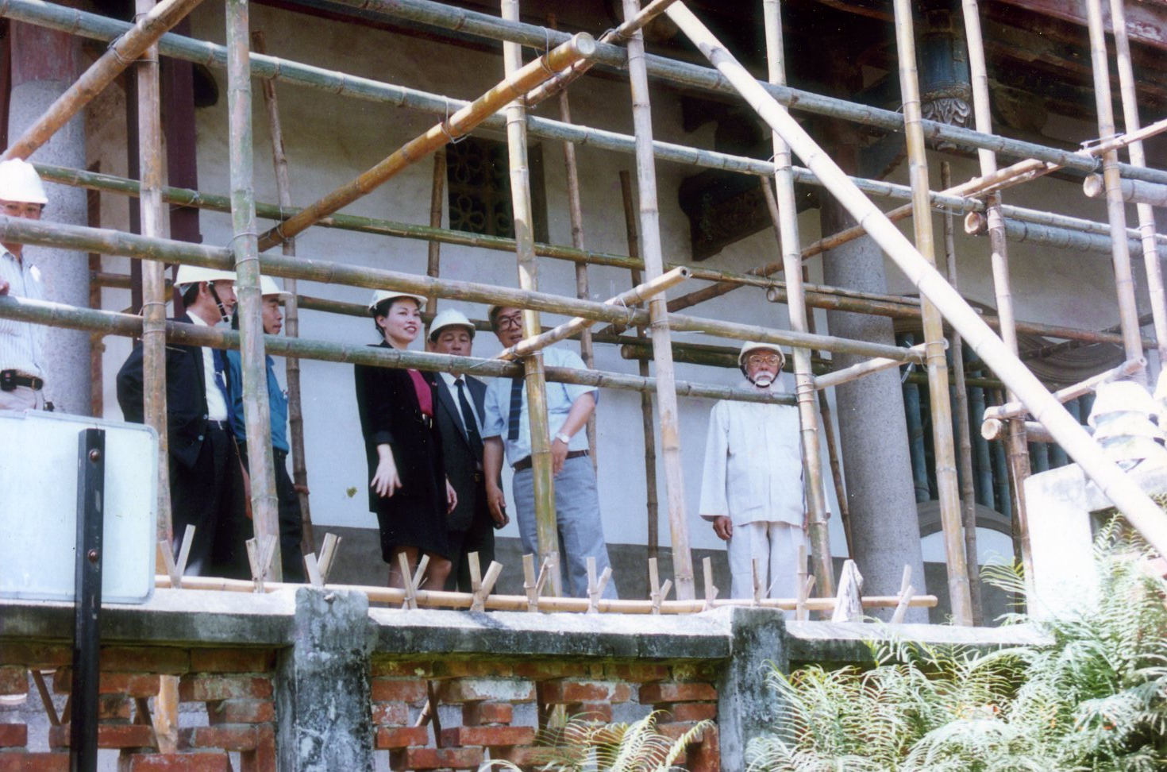
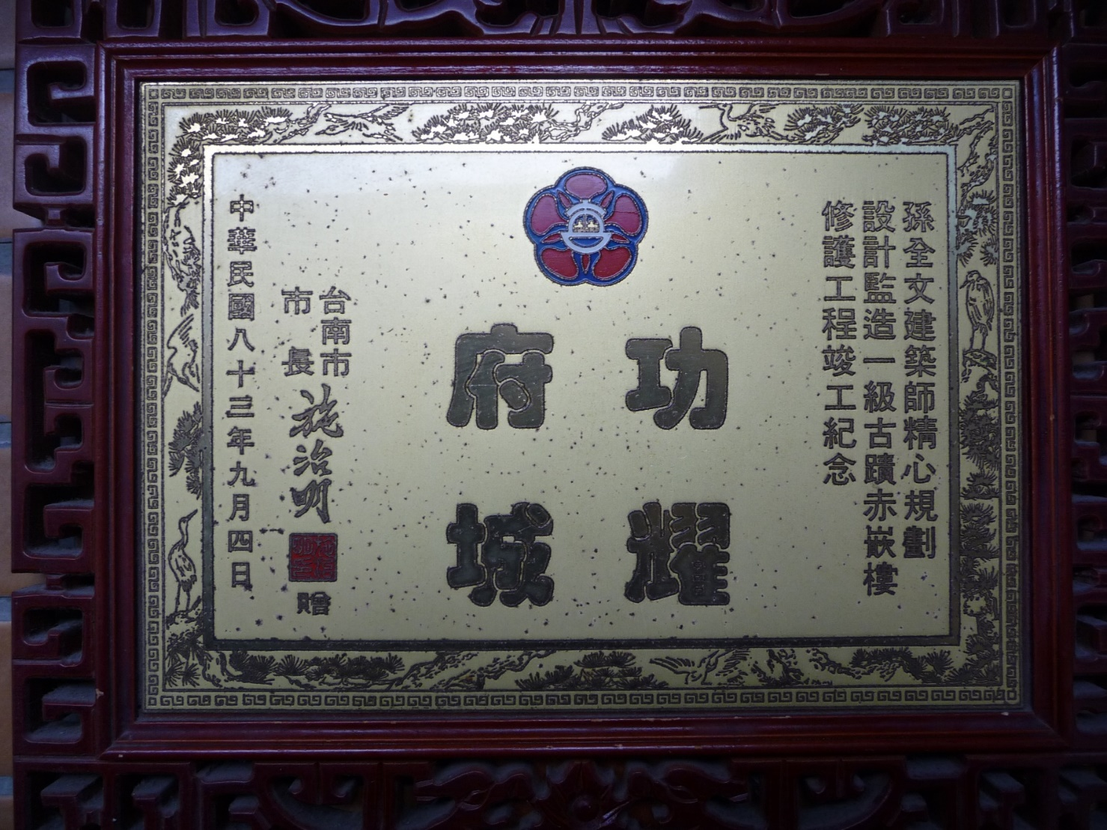
1994年 國家一級古蹟赤崁樓修護竣工獲頒獎牌

Slide 5
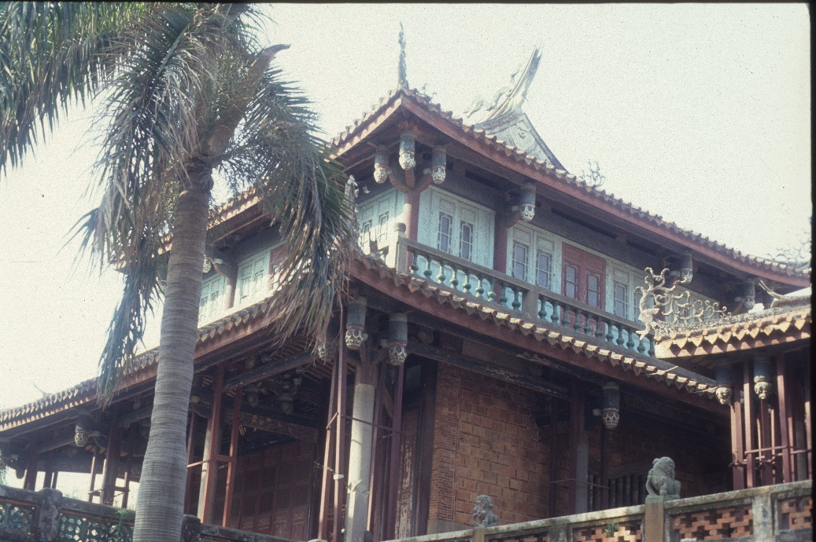
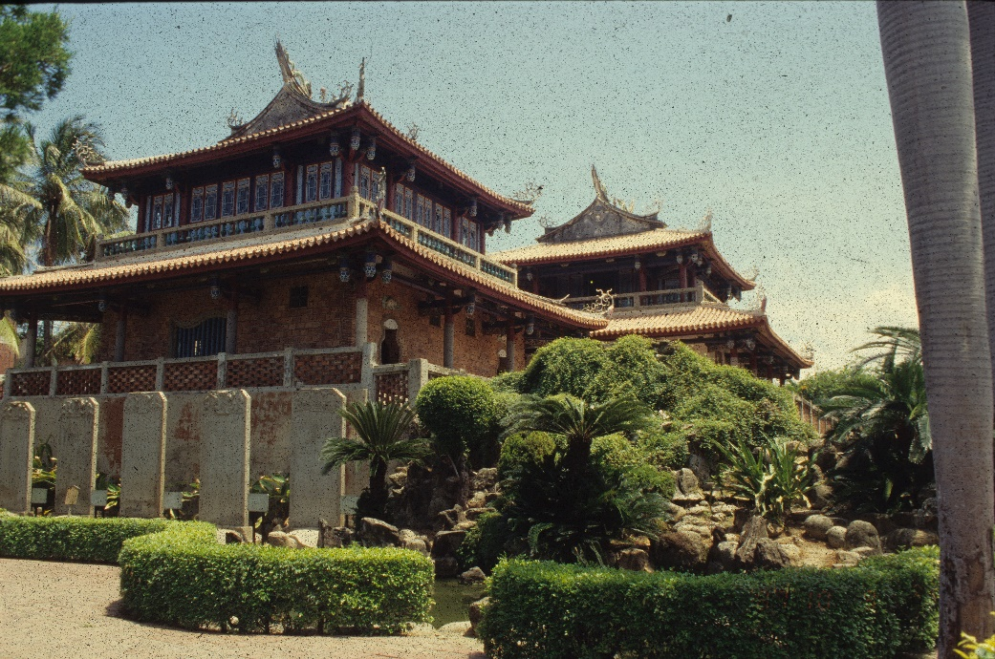
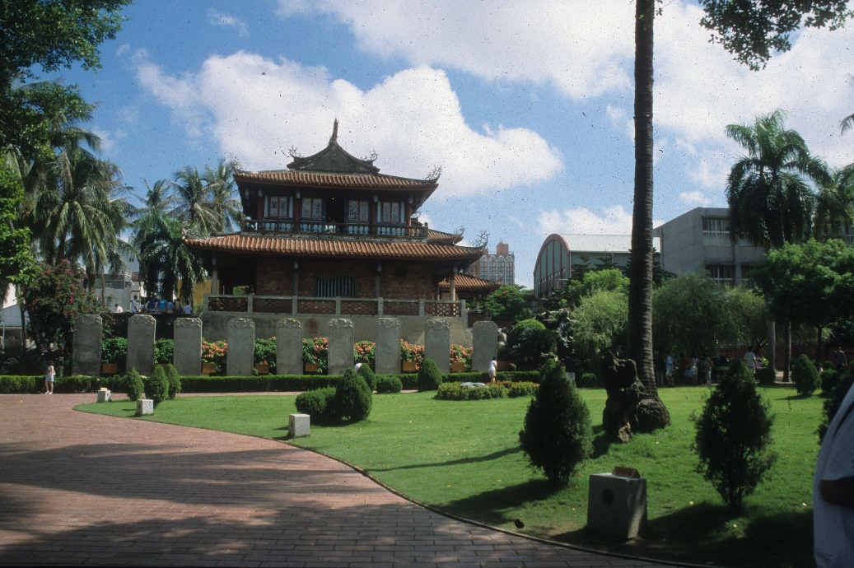
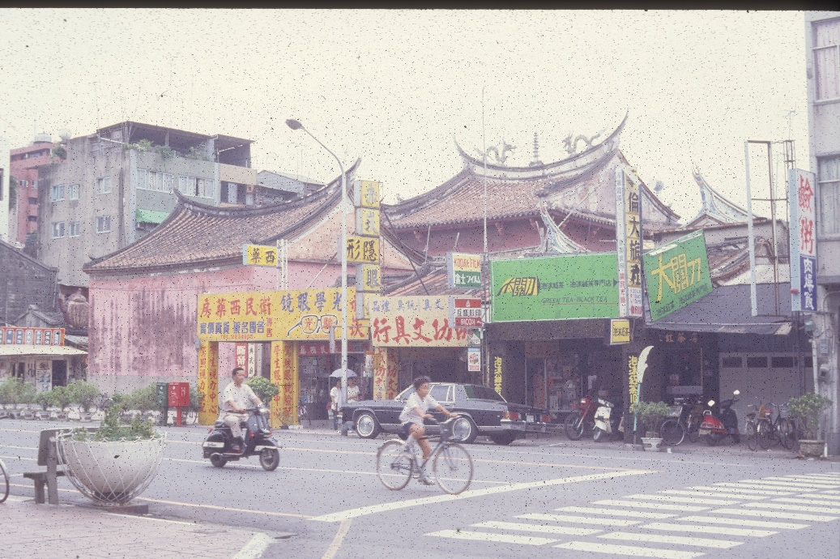
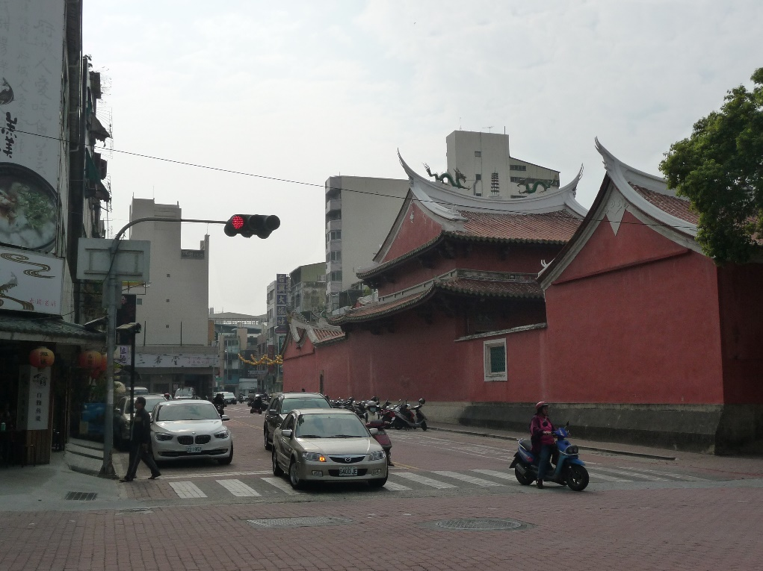
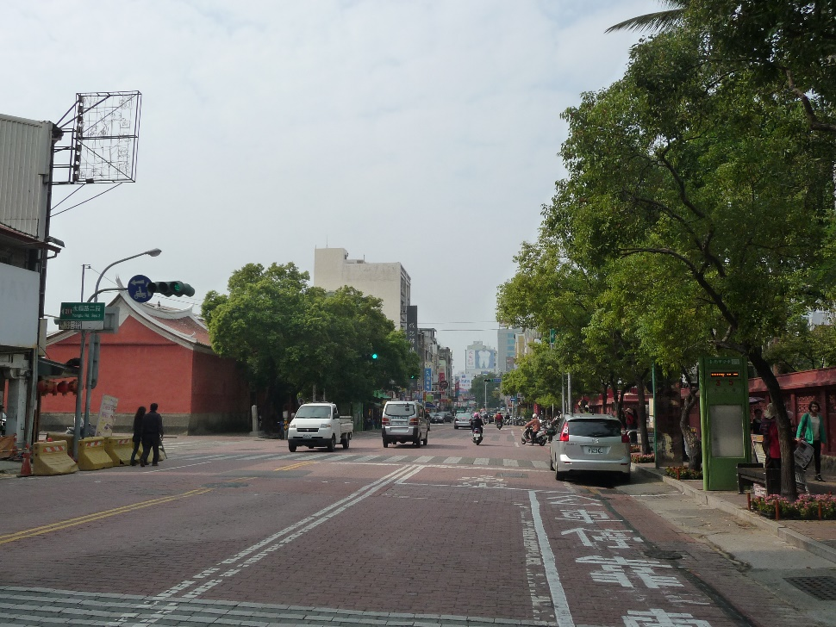
國家一級古蹟赤崁樓與祀典武廟修護前與修復後景觀

Slide 6
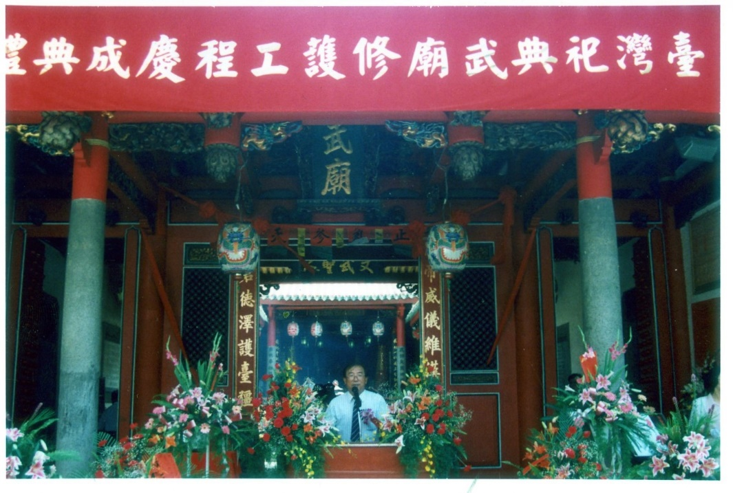
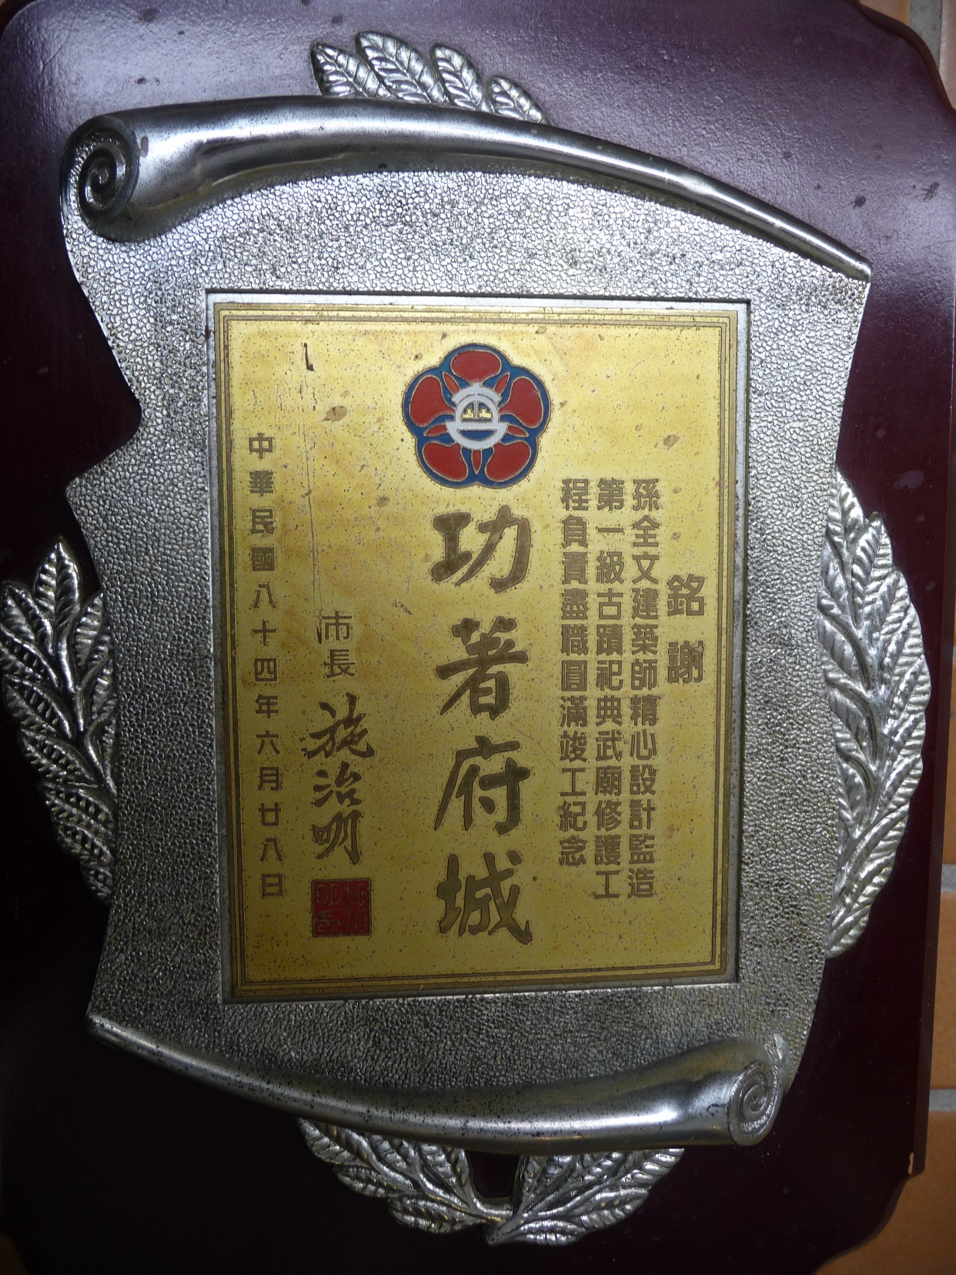
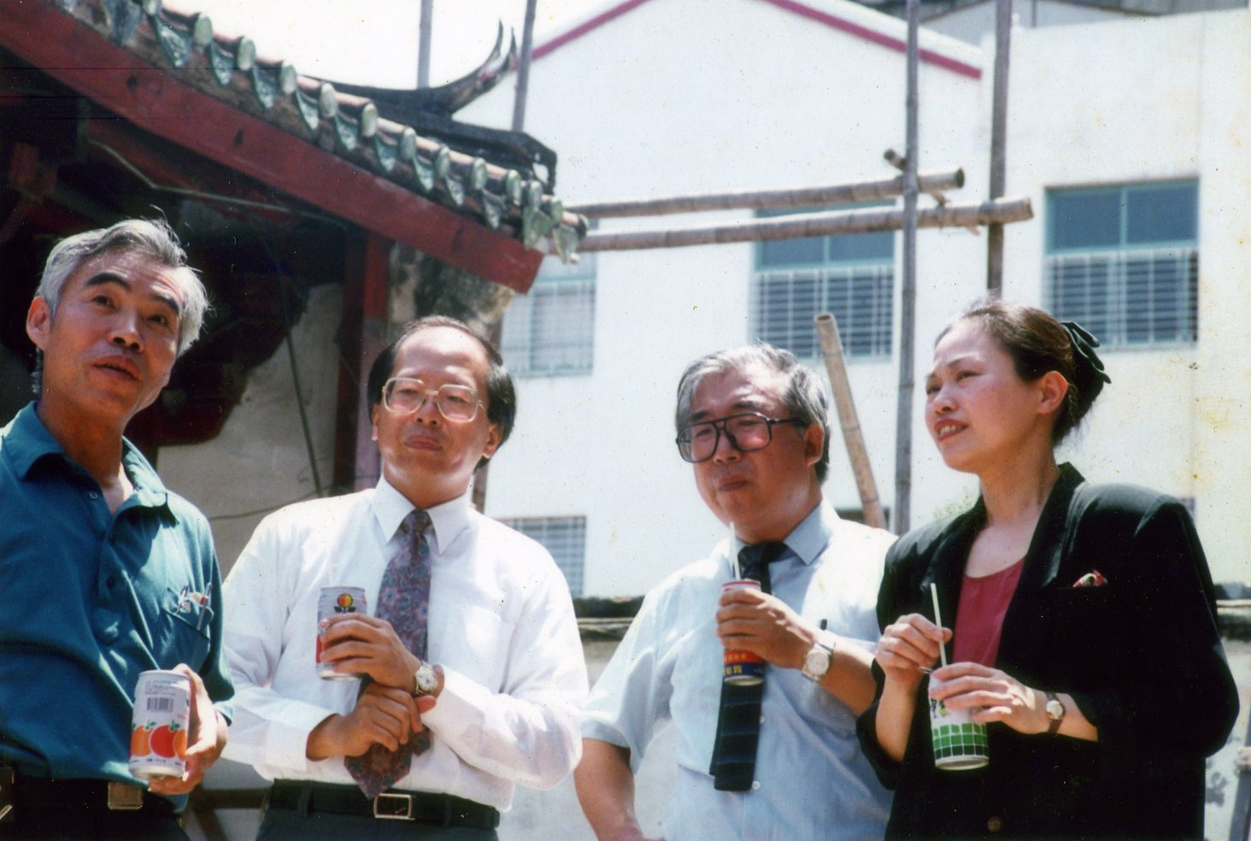
1994年 國家一級古蹟祀典武廟修護竣工獲頒獎牌

Slide 7
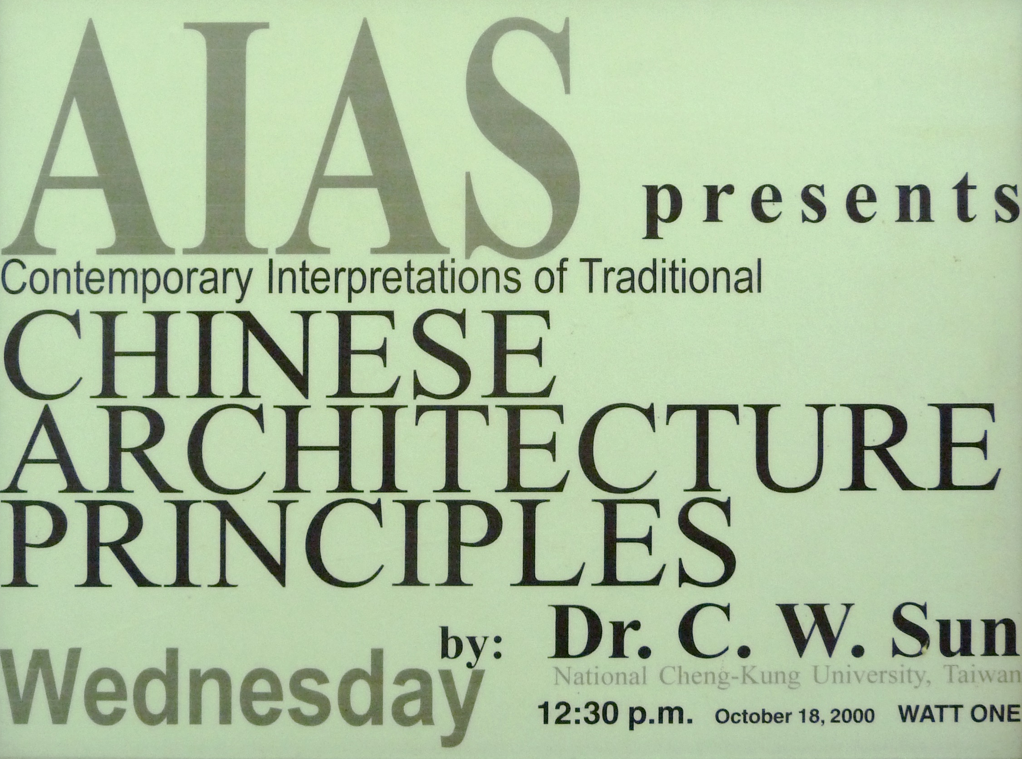
2000年 於南加州大學建築學院沃特廳專題演講海報

Slide 8
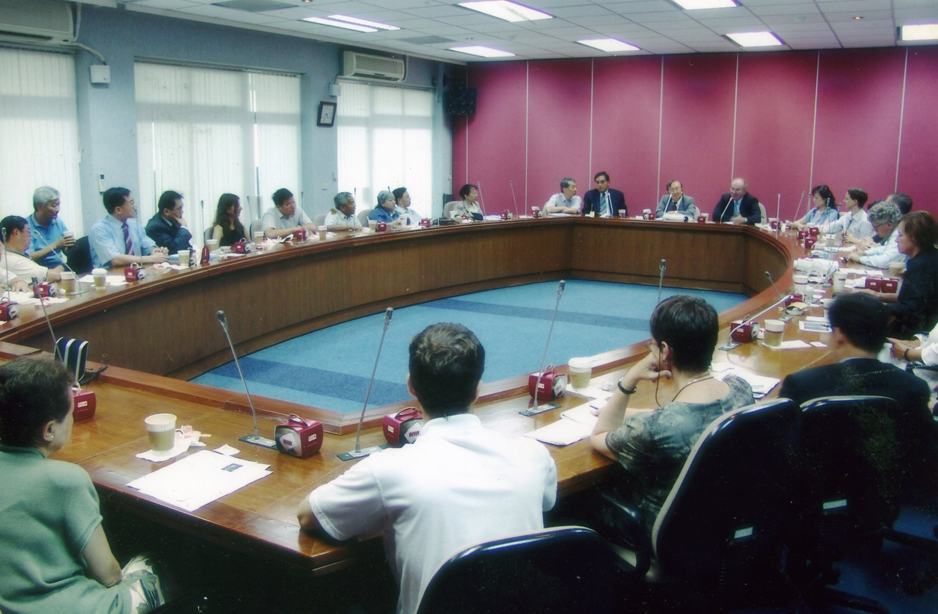
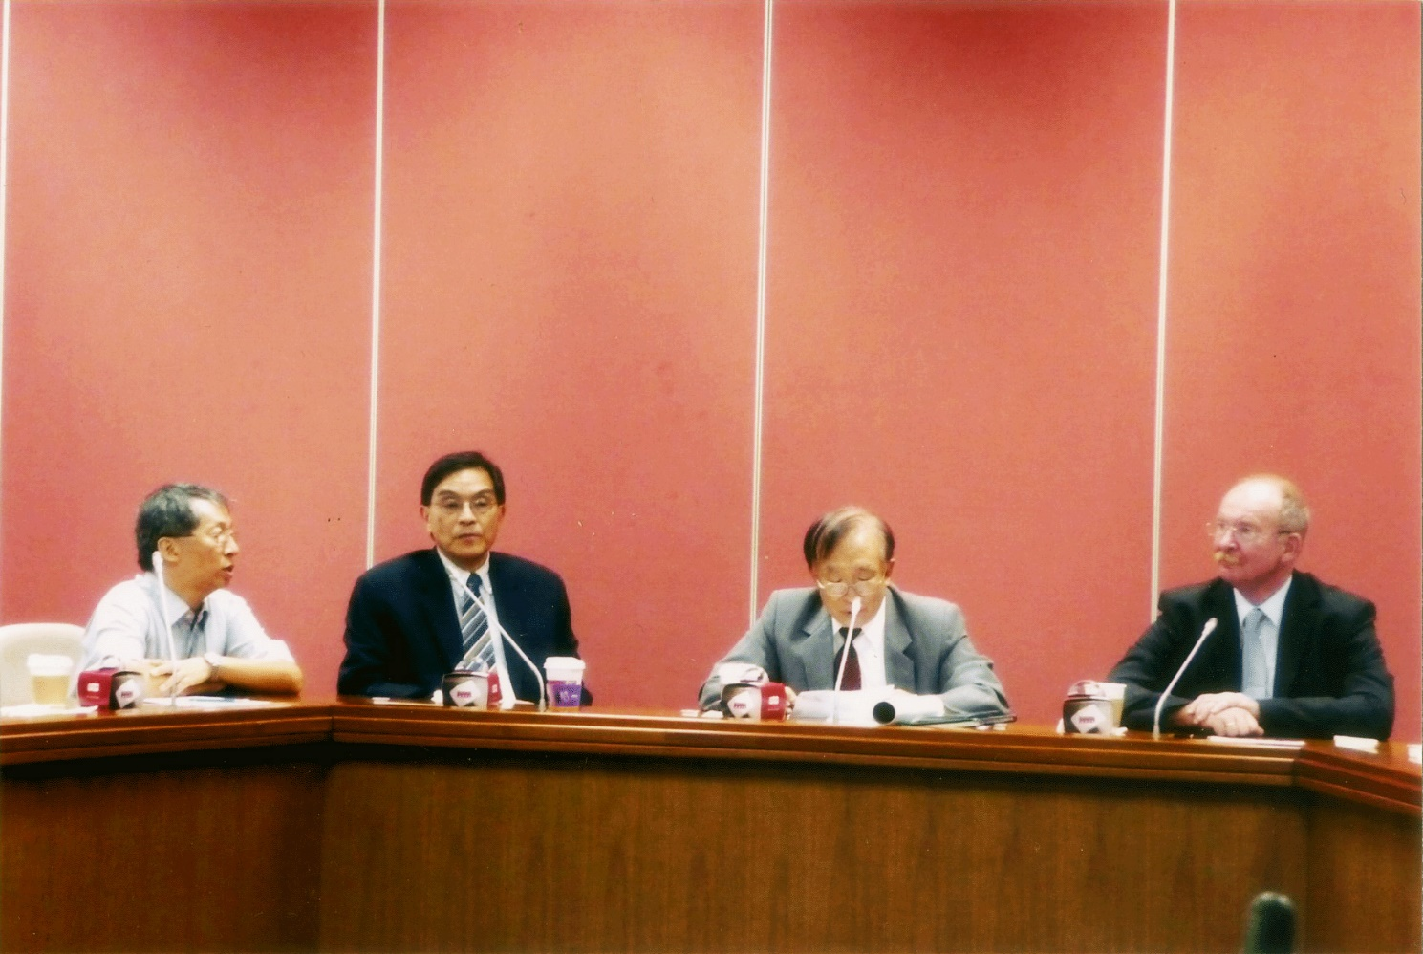
2008年 德國聯邦國會議員八人小組來訪主持座談會致詞

Slide 9
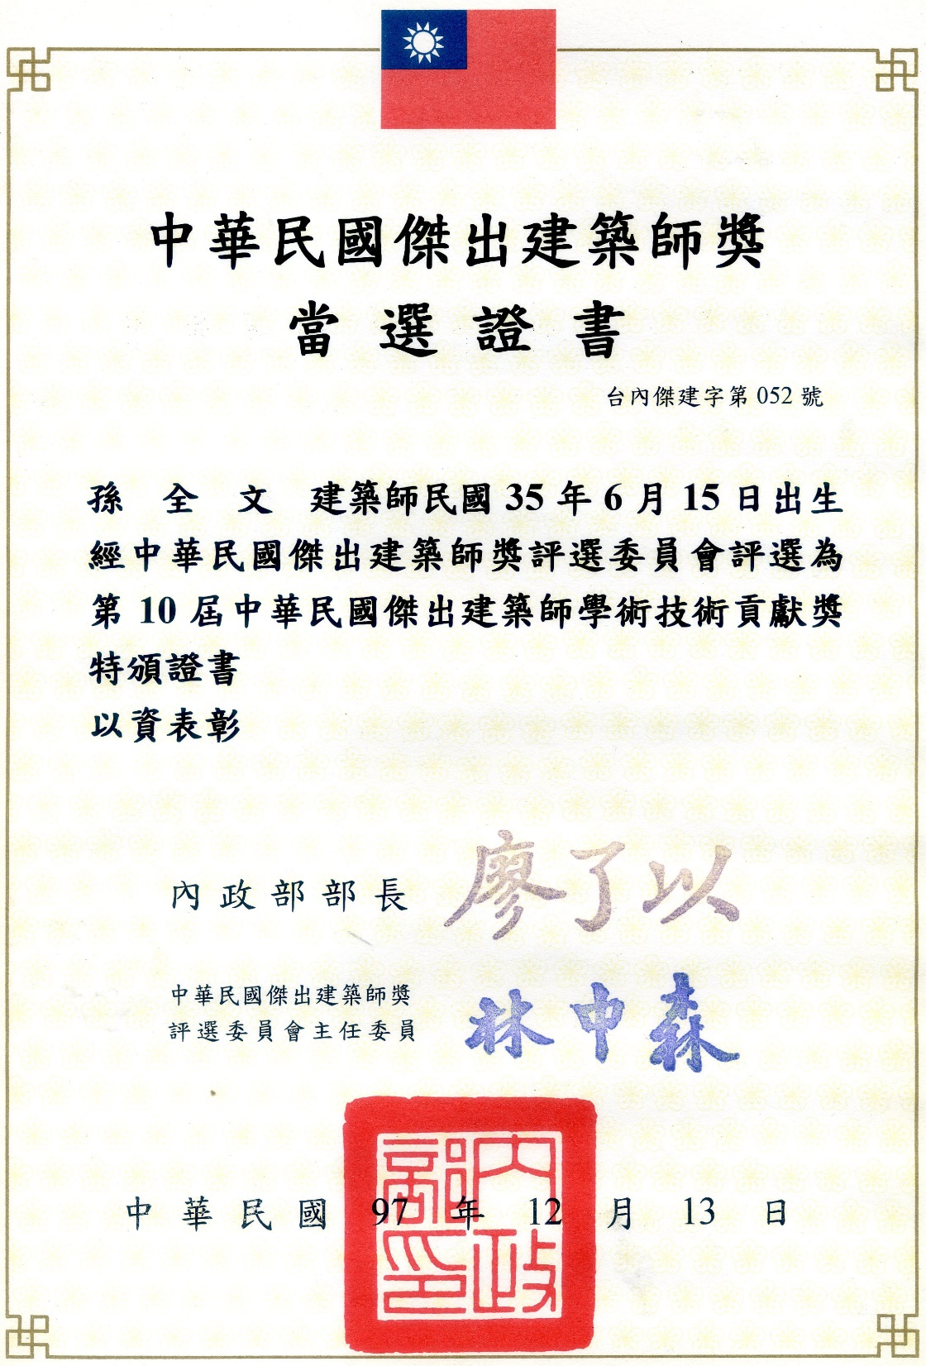
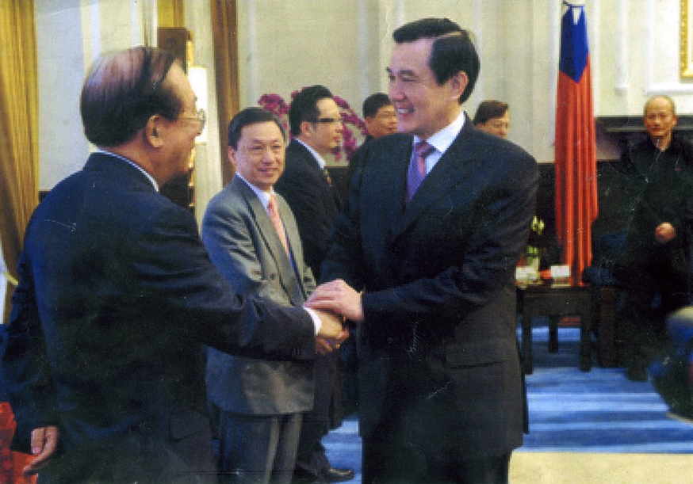
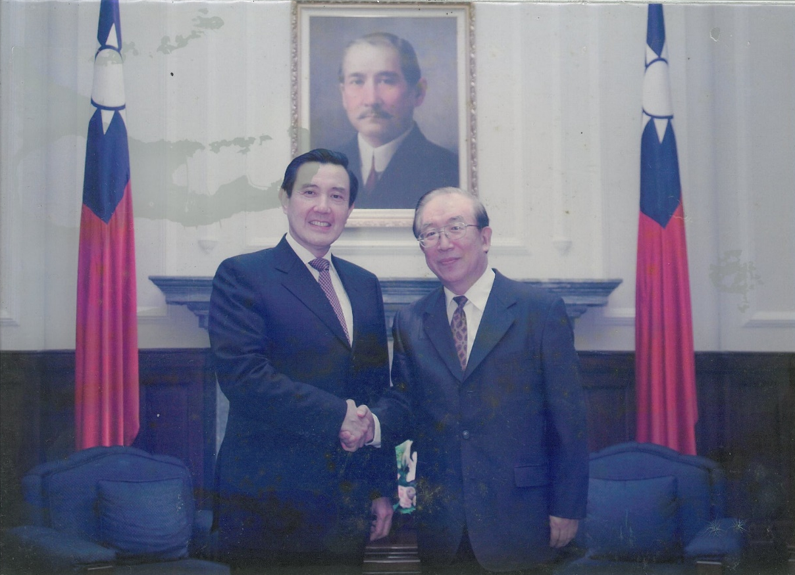
2008年 於總統府獲頒中華民國傑出建築師獎

Slide 10
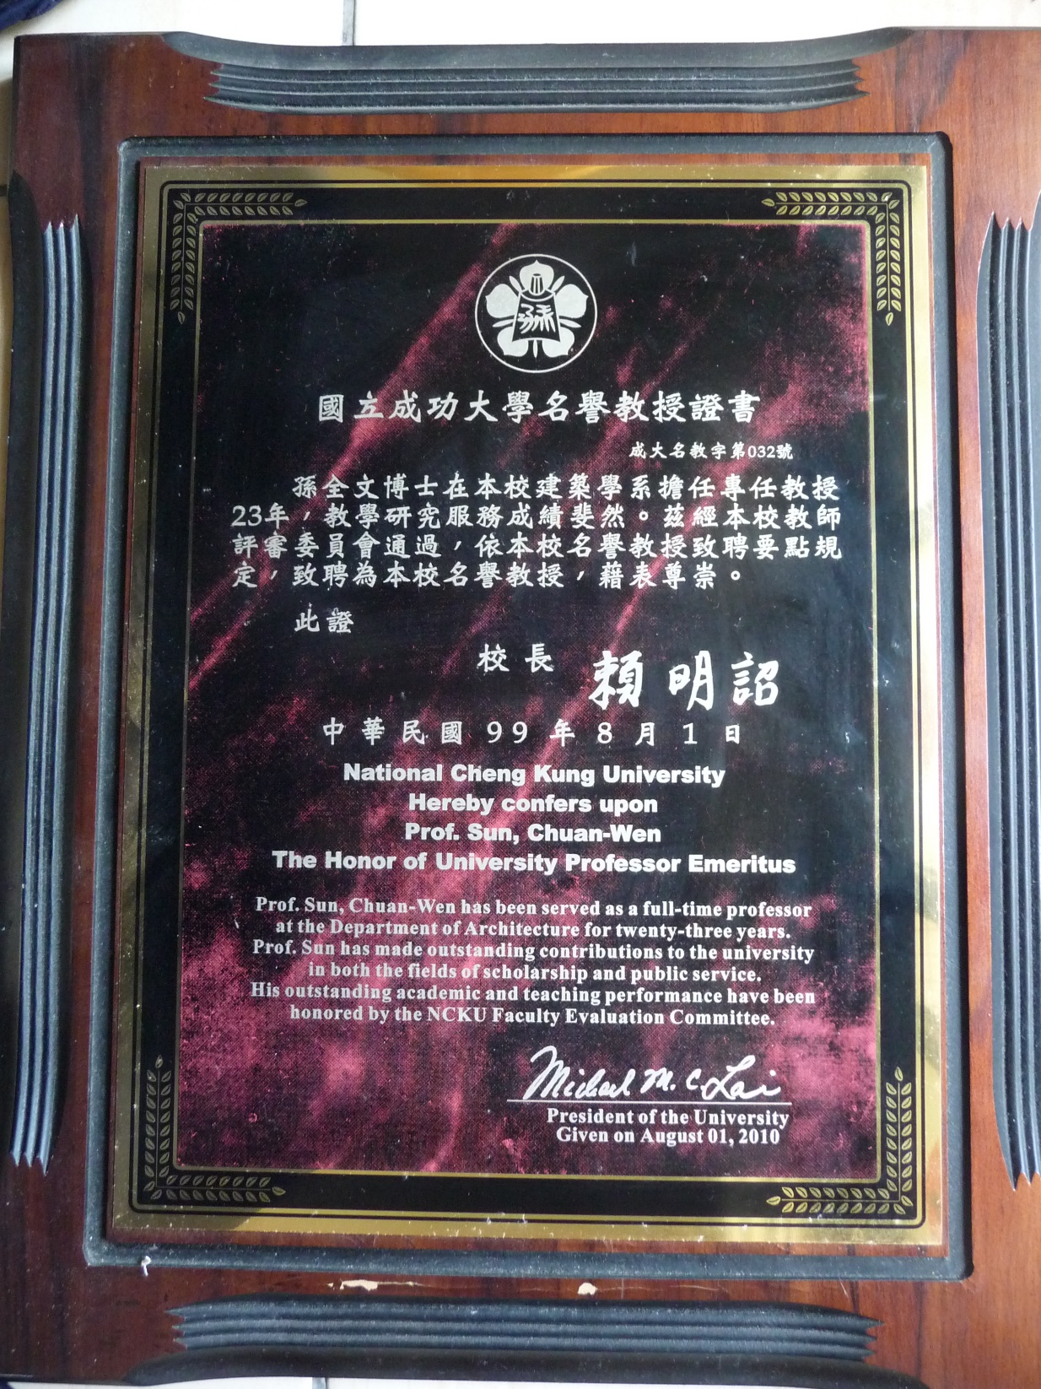
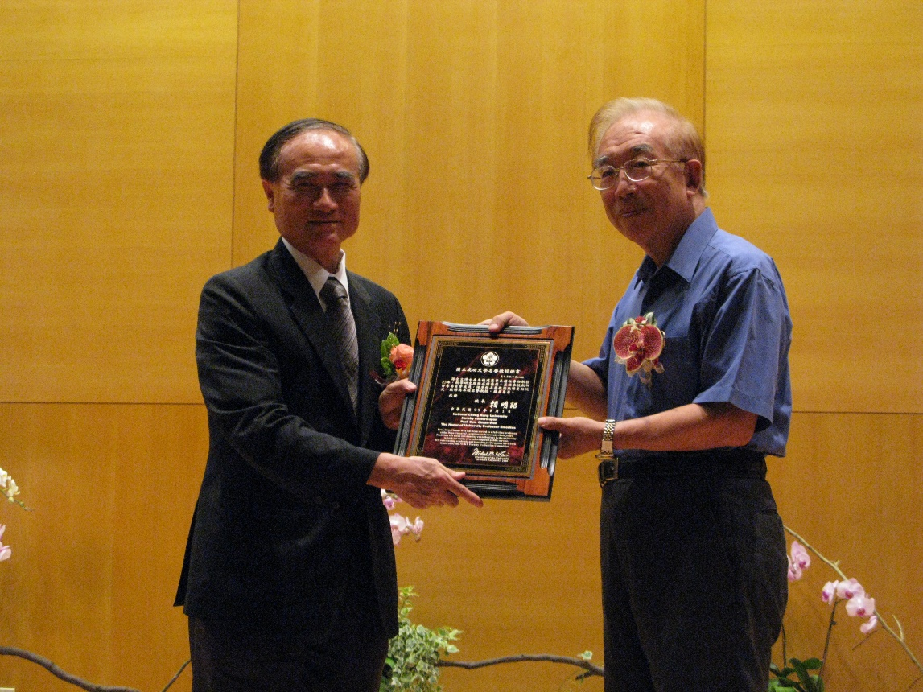
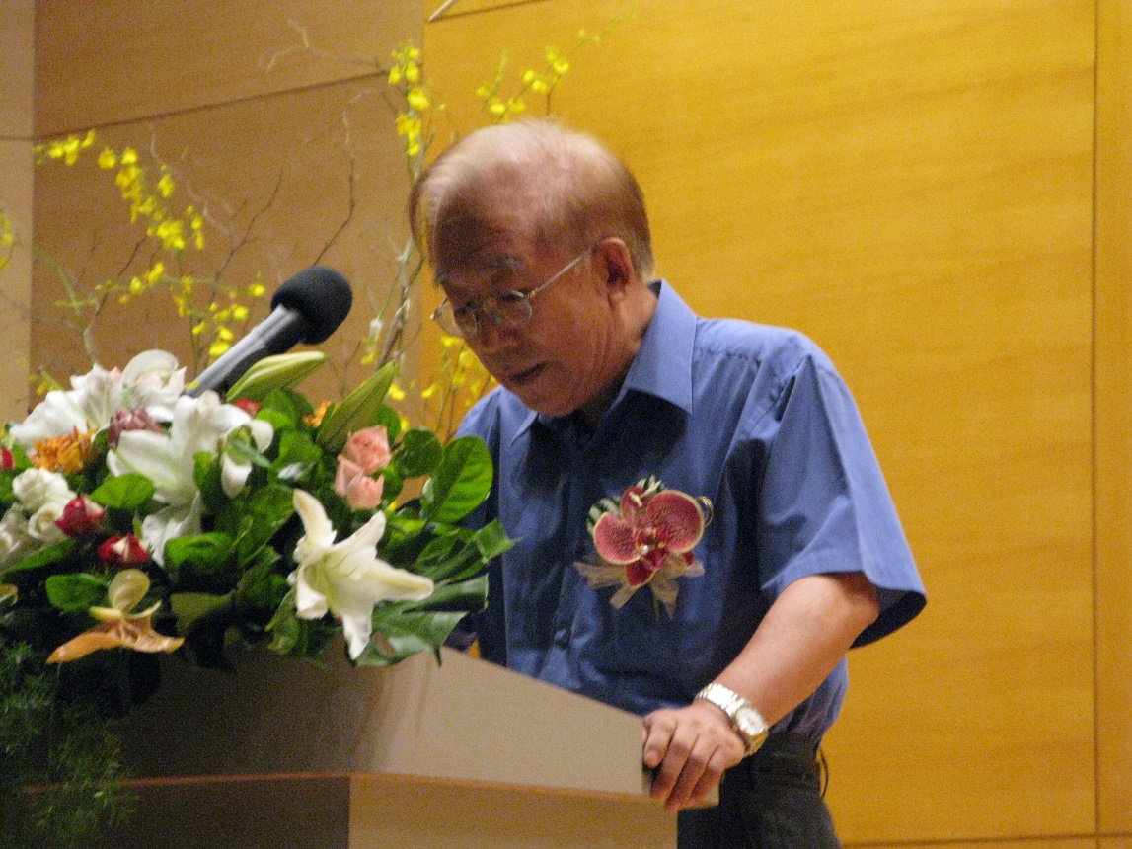
2010年 獲頒國立成功大學名譽教授證書並致詞

Slide 11
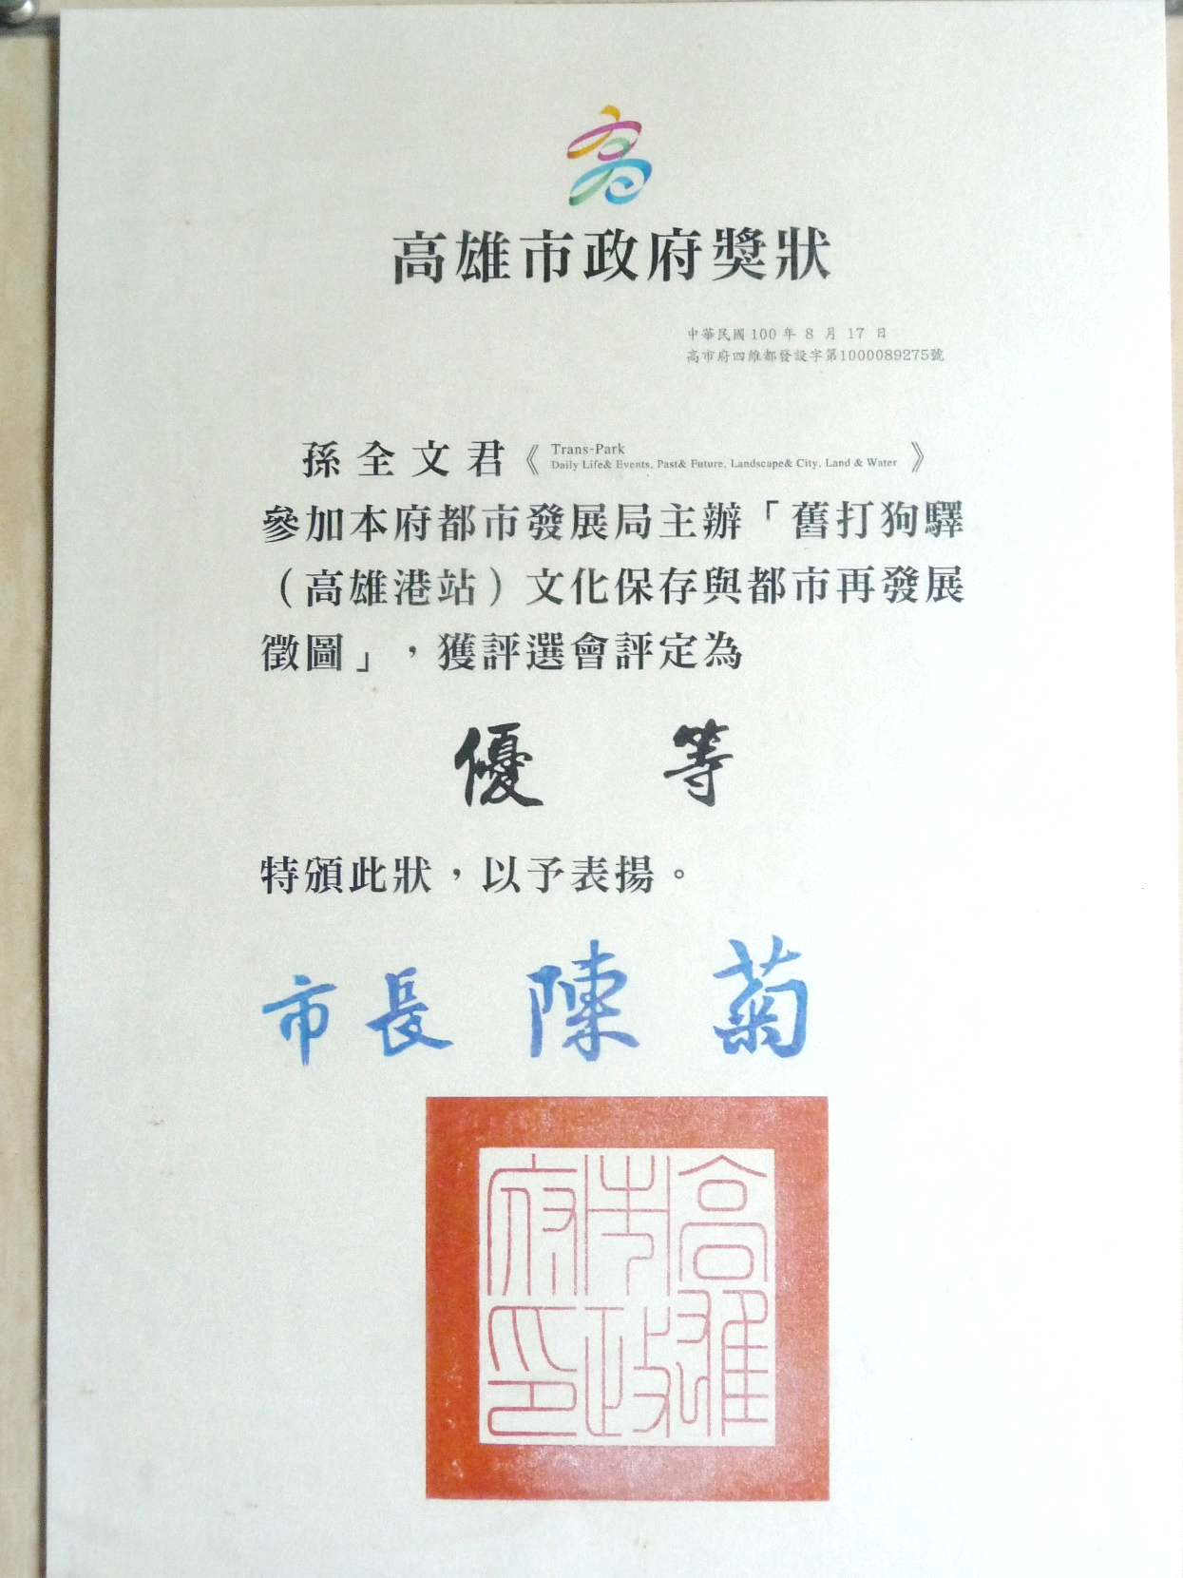
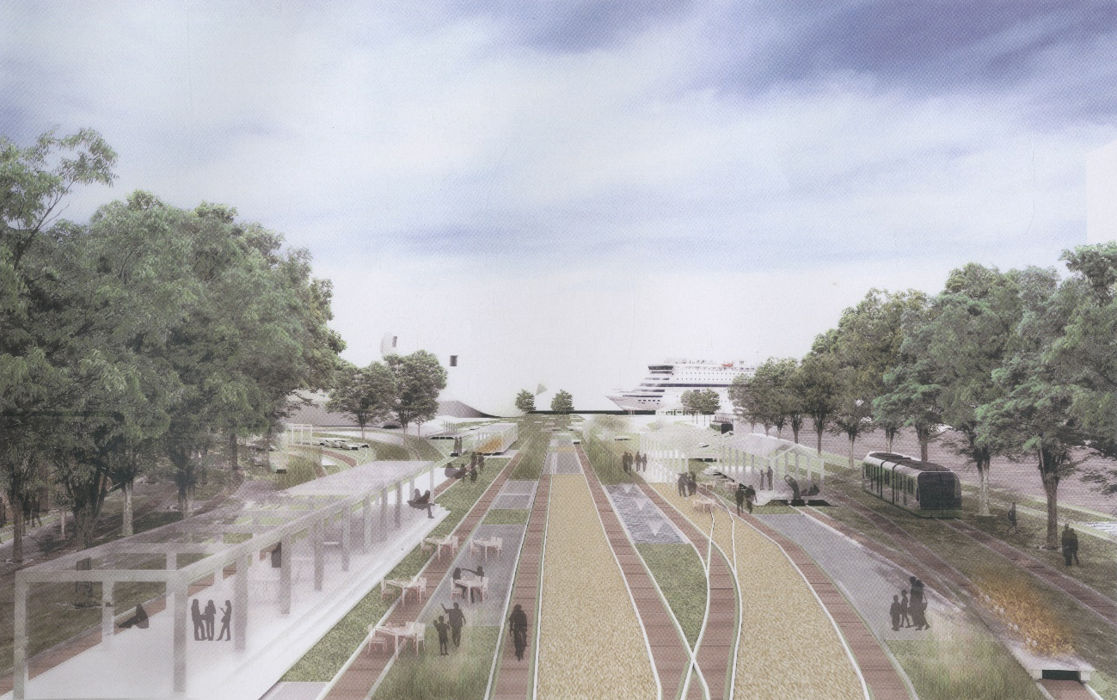
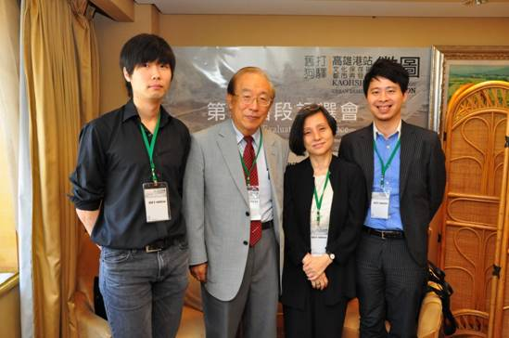
2011年 參加高雄舊打狗驛保存與都市再發展設計獲頒優等獎

Slide 12
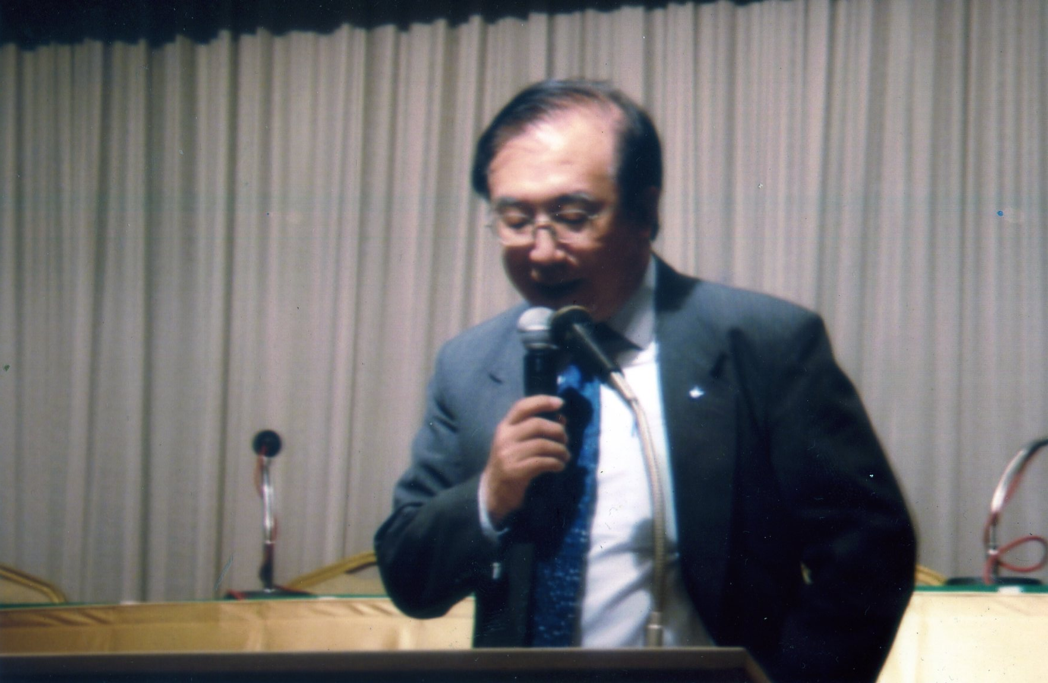
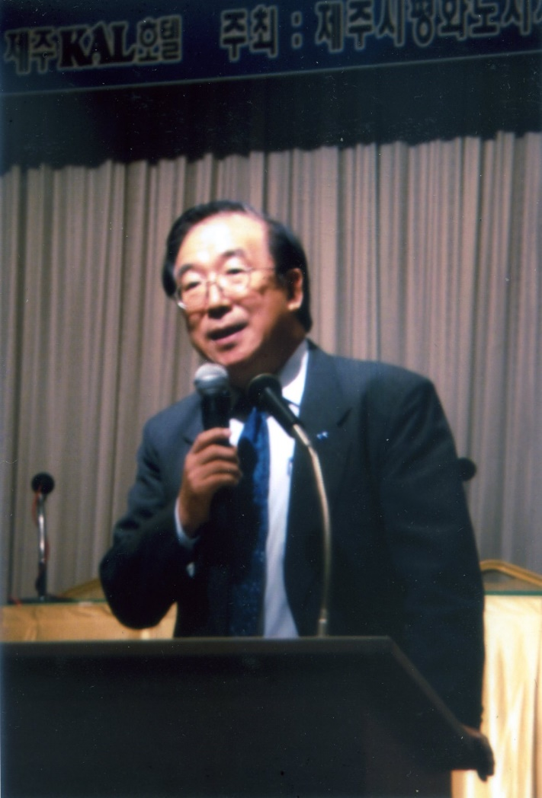
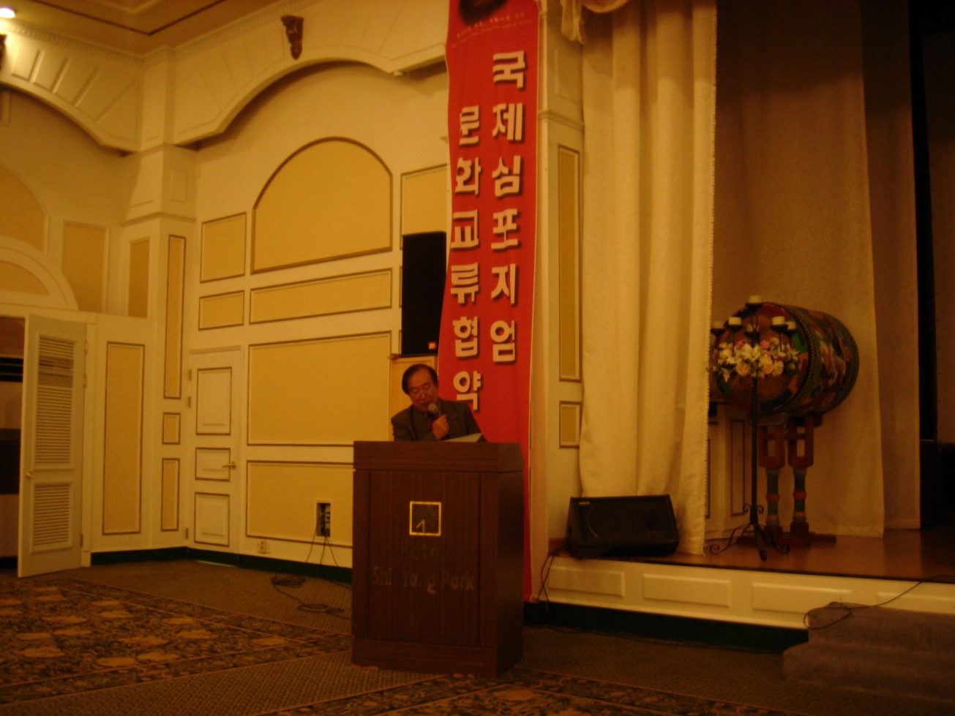
2005年、2007年 於韓國濟州市與光州市國際會議專題演講

Slide 13
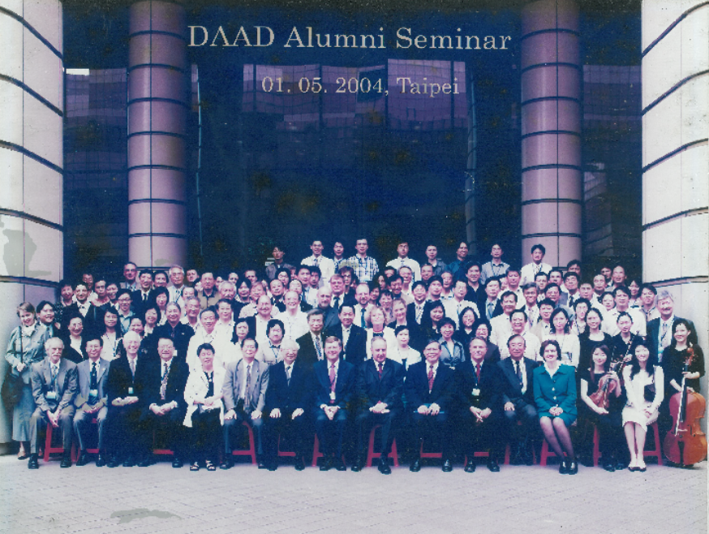
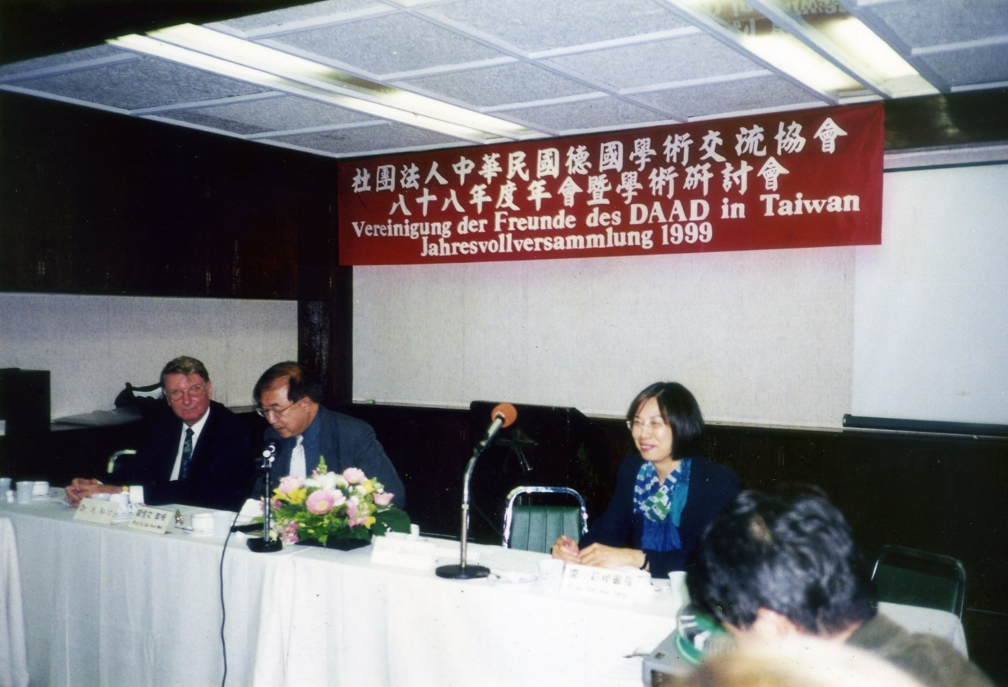
1999年 主持中德學術交流協會(DAAD Alumni)學術研討會
2004年 參與中德學術交流協會(DAAD Alumni)學術研討會

Slide 14
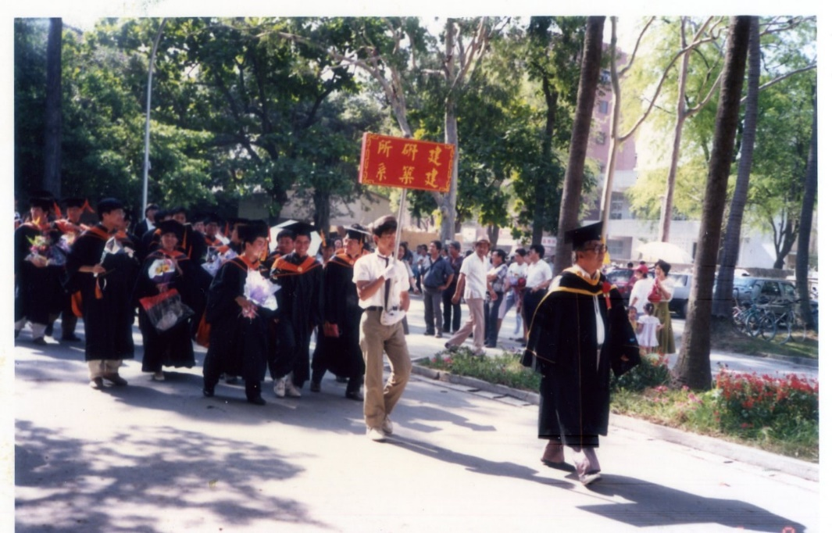
1992年 成功大學畢業典禮帶領建築系學生遊行校園

